Slide 1
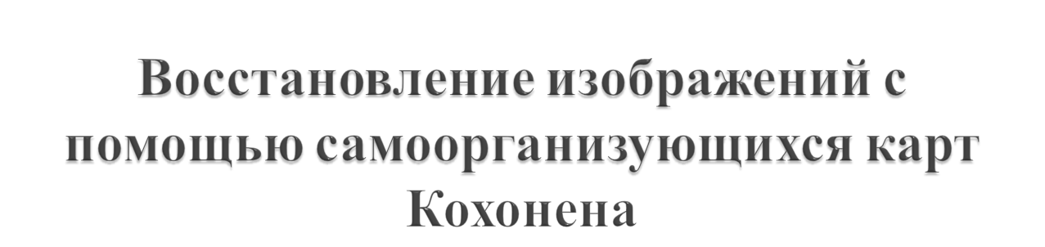
Выполнил: ст. гр. МО-510
Метешов А. Н.
Руководитель: Ракицкий Ю. С.

Slide 2

Целью данной работы является использование самоорганизующихся карт Кохонена для восстановления изображений.
Задачи:
  1) изучение теоретических основ нейросети Кохонена;
  2) построение модели для цифровых изображений;
  3) выбор параметров сети;
  4) разработка приложения на языке С#;
  5) анализ результатов.

Slide 3
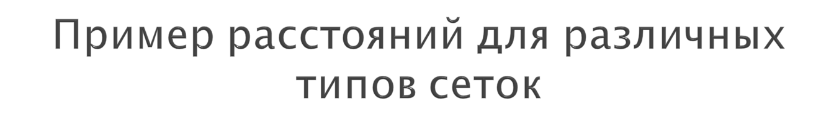
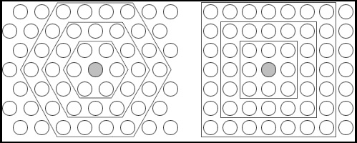

Slide 4

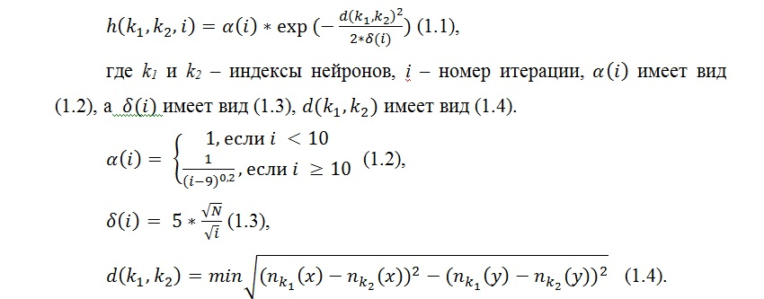

Slide 5

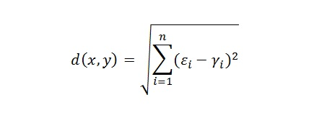

Slide 6

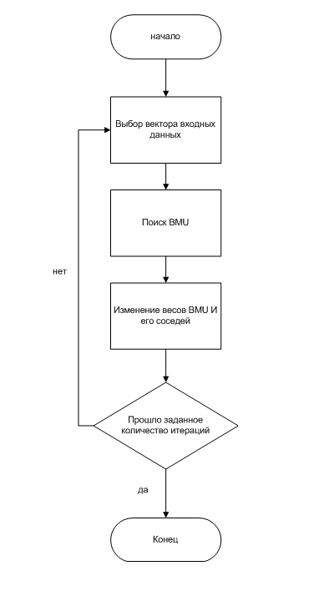

Slide 7

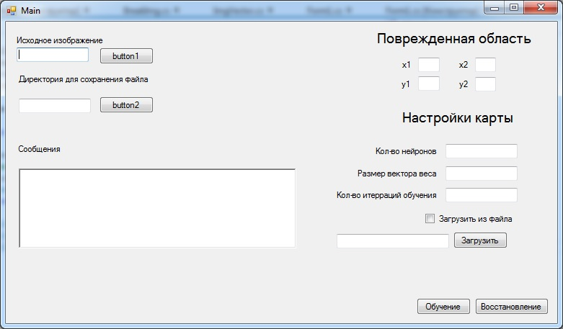

Slide 8

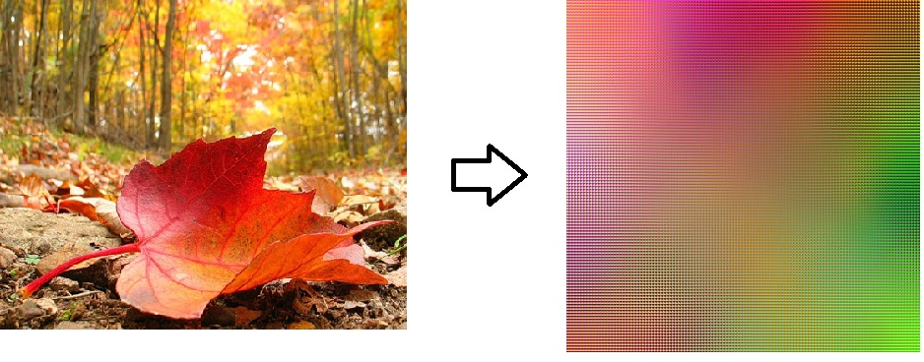

Slide 9
Спасибо за внимание

